Slide 1
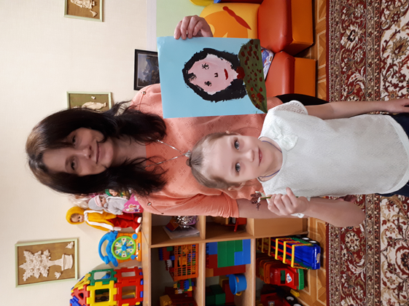
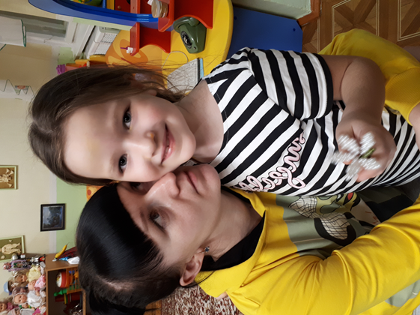
ЛГ МАЛОУ ДСОВ №2 «Брусничка»
Мастер класс для родителей «Подарок родителям – подарок детям»
.
Подготовила воспитатели: Чепик Г.П.
Горбанева В.А.

Slide 2
В марте у нас прошел мастер-класс «Подарок родителям-подарок детям»

Slide 3
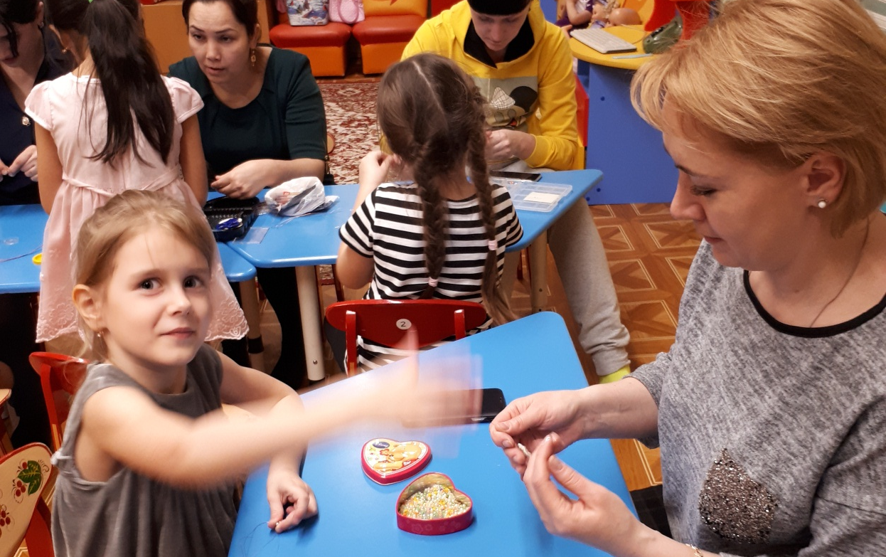
Цель мастер-класса
Освоение нетрадиционной техники работы с бисером. Формирование умений детей рисовать портреты с использованием натуры. Вызвать интерес родителей и детей к партнёрским отношениям.

Slide 4
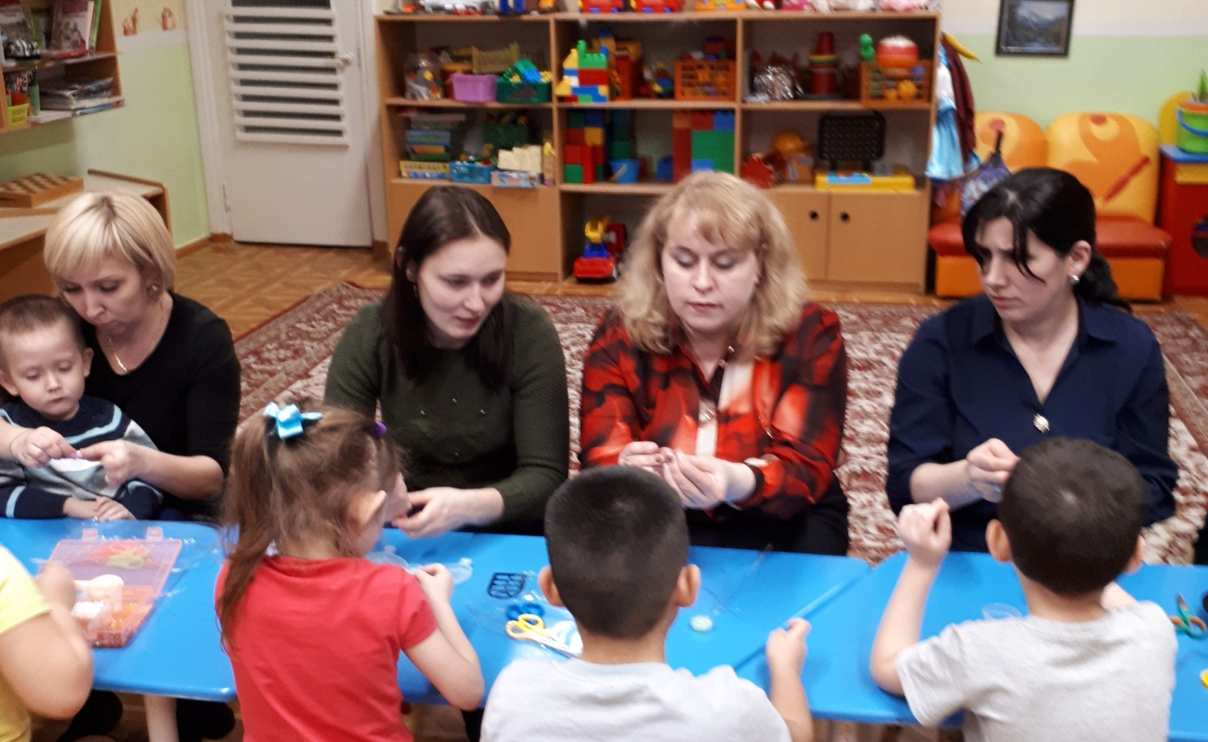
Совместное творчество детей и родителей формирует хорошие доверительные отношение между ними, оказывает положительное влияние на развитие ребенка и приучает его к сотрудничеству.

Slide 5
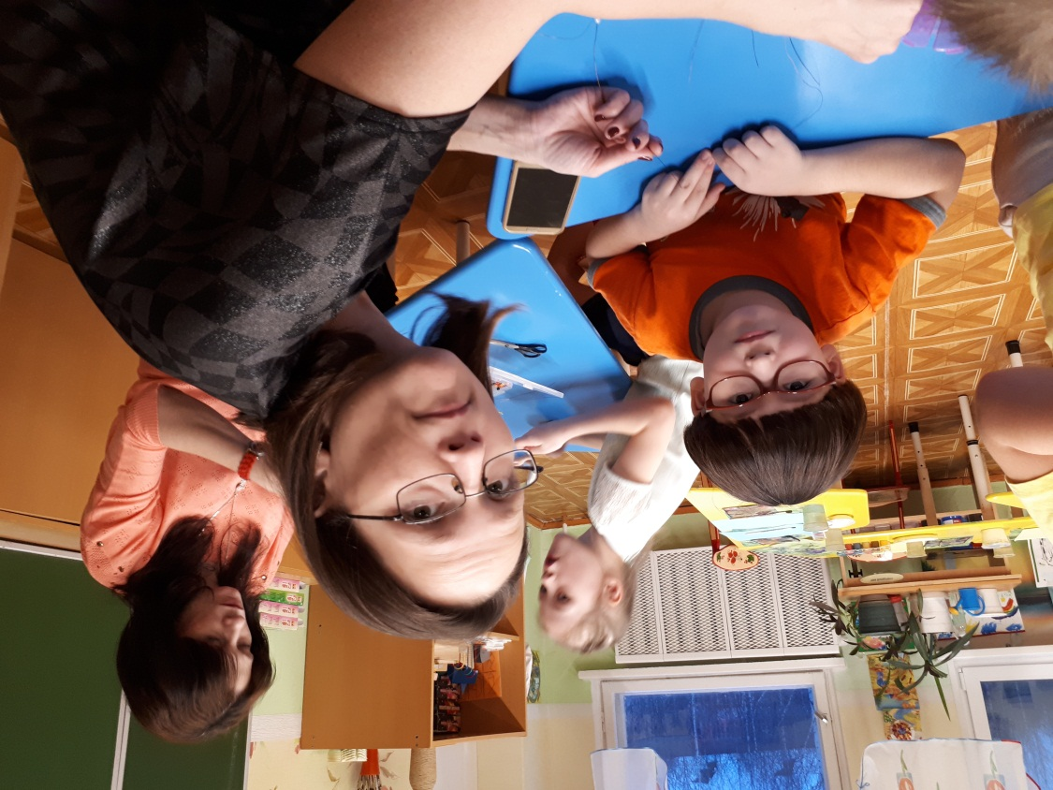
Всевозможные поделки из бисера и рисование развивают усидчивость, фантазию, эстетический вкус, внимание и терпение.

Slide 6
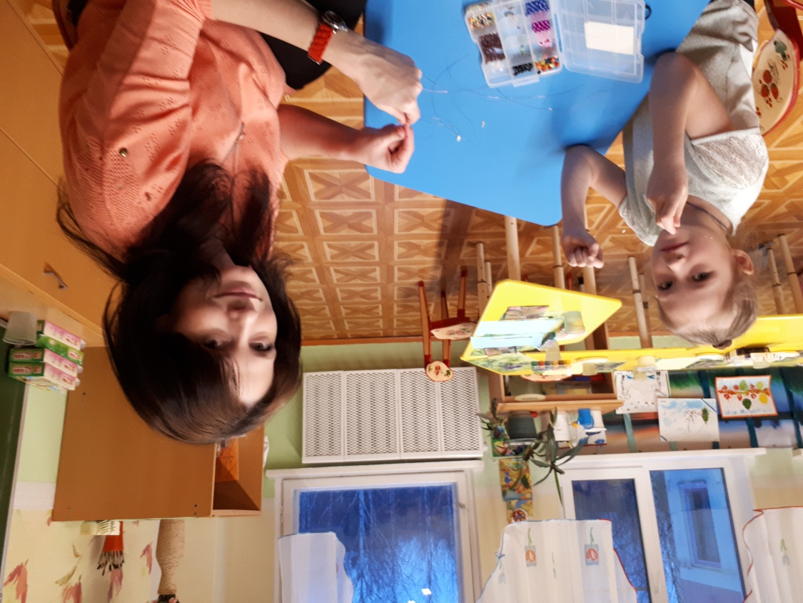
Работа сообща дети и родители учатся гармонично совмещать цвета, воспитывают художественный вкус. Делится своими идеями между собой.

Slide 7
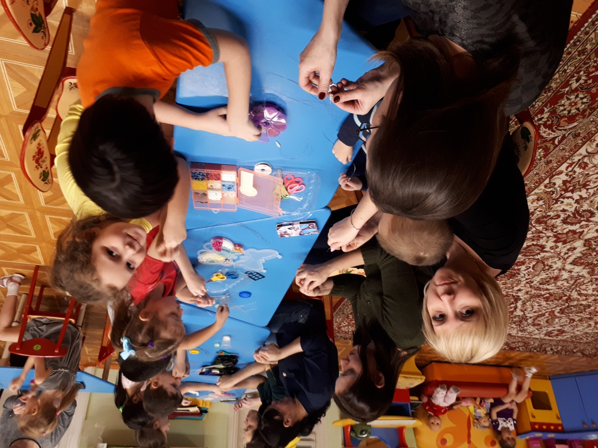
Удивило мастерство детей при показе родителям как правильно выполнять лепесточки из бисера. Родители после мастер – класса высказали свои положительные эмоции в адрес педагогов и своих детей .

Slide 8
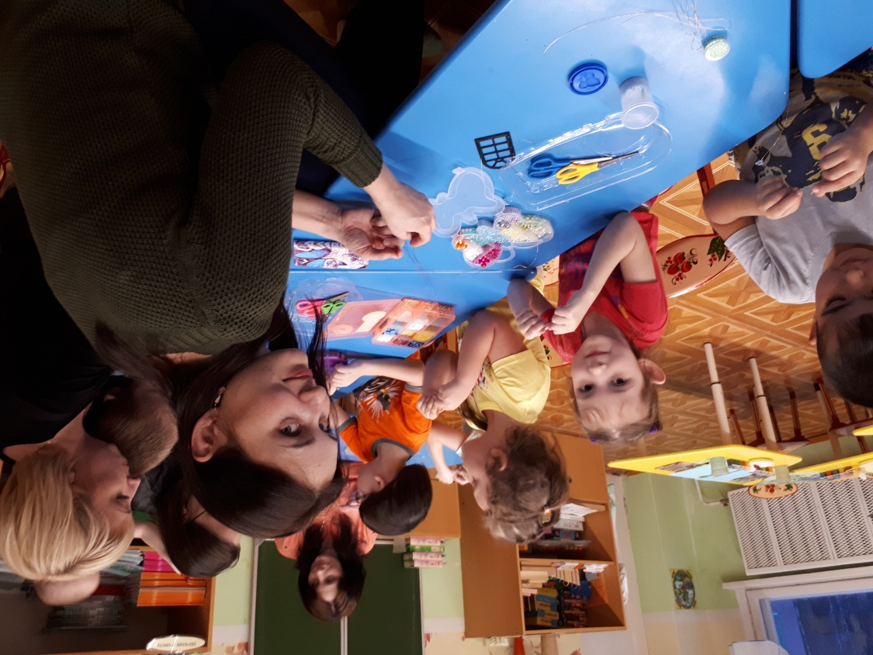
Дети с гордостью рассматривали результат совместно с родителями творчества, а также работы сделанные другими семьями.

Slide 9
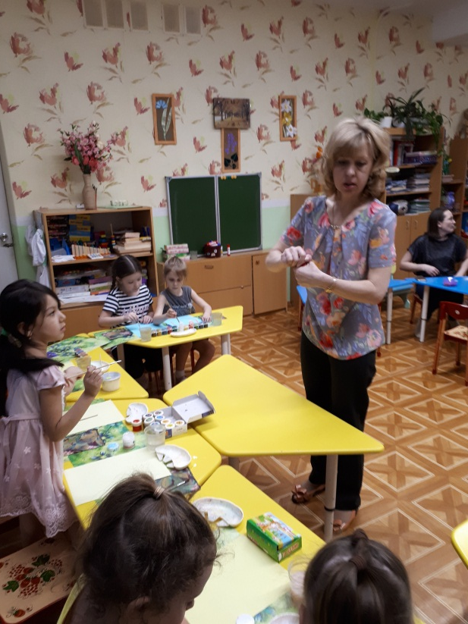
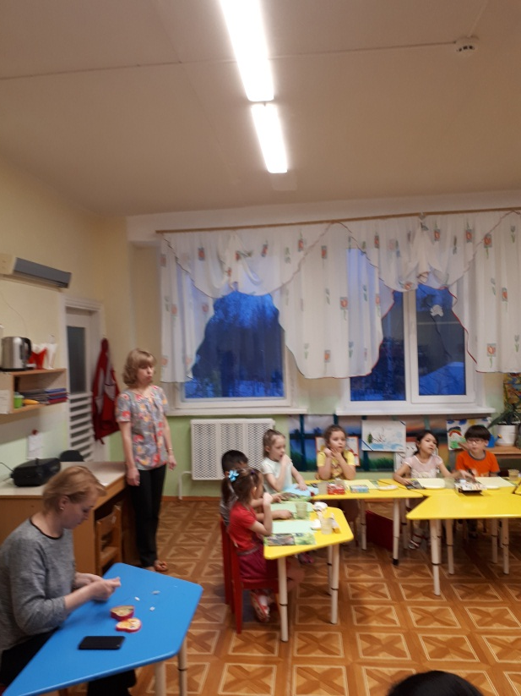
Руководитель кружка «Мастерская гнома» еще раз напомнила детям как правильно смешивать краски, что бы получился идеальный тон лица.

Slide 10
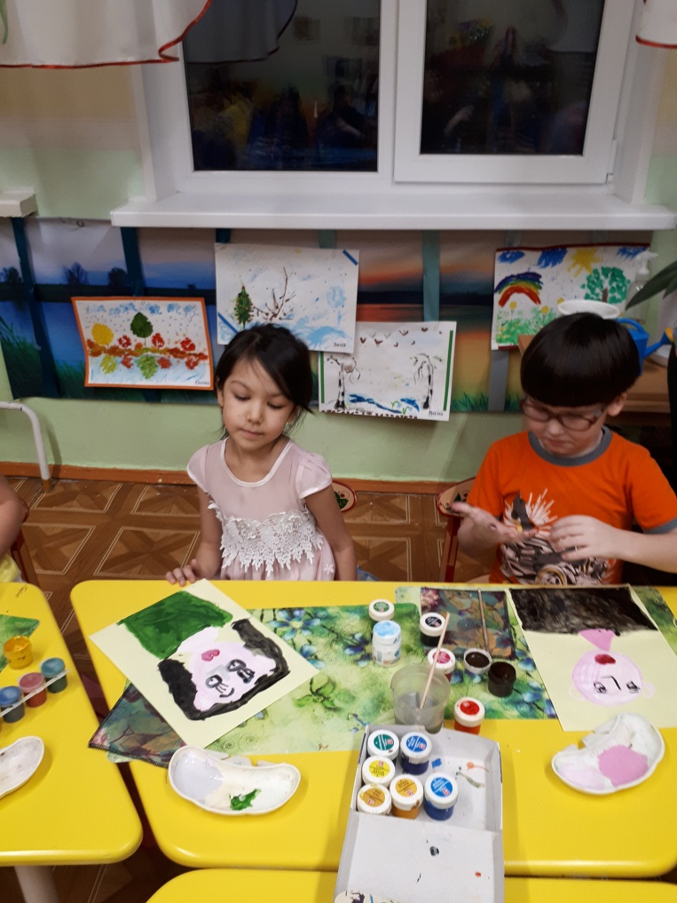
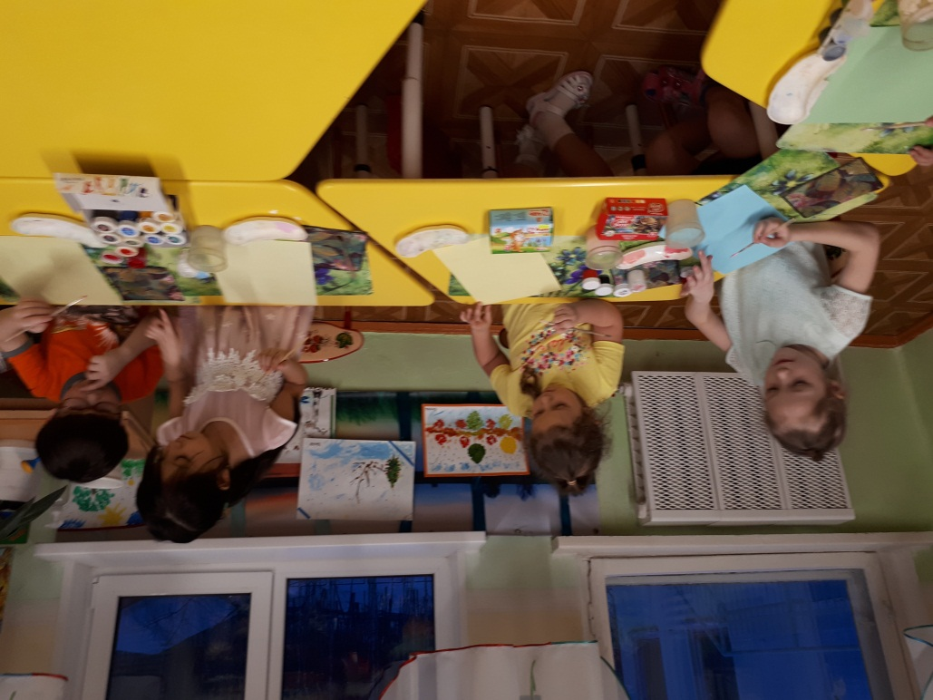

Slide 11
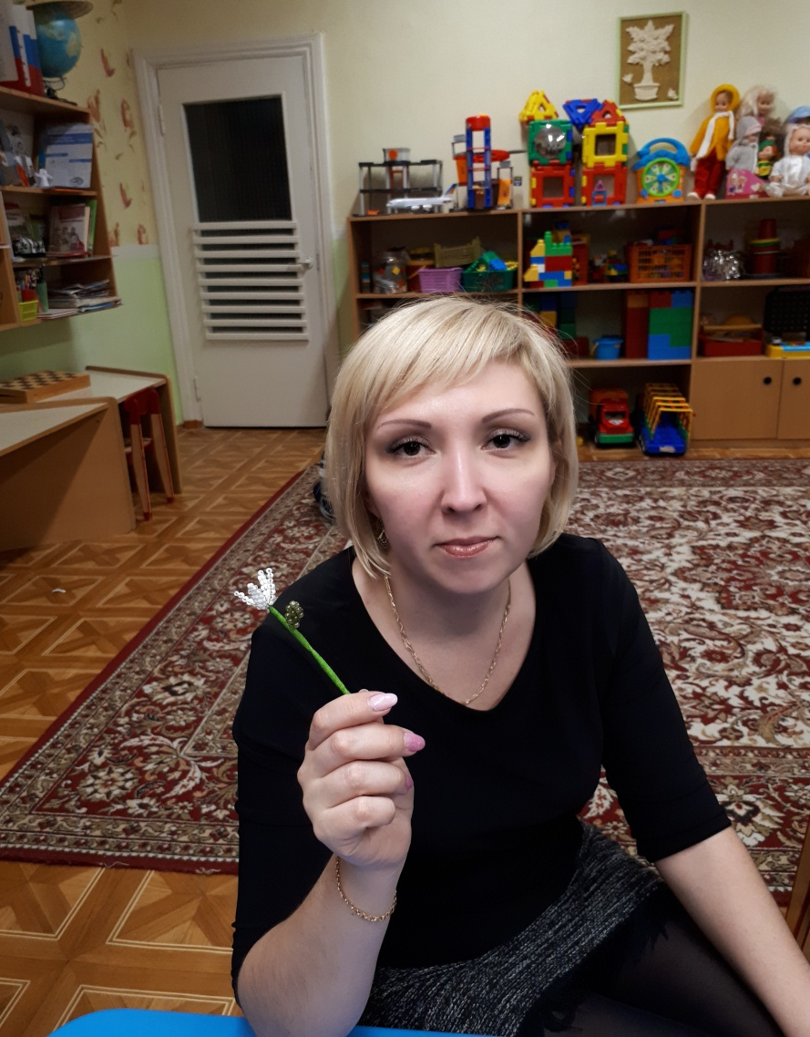
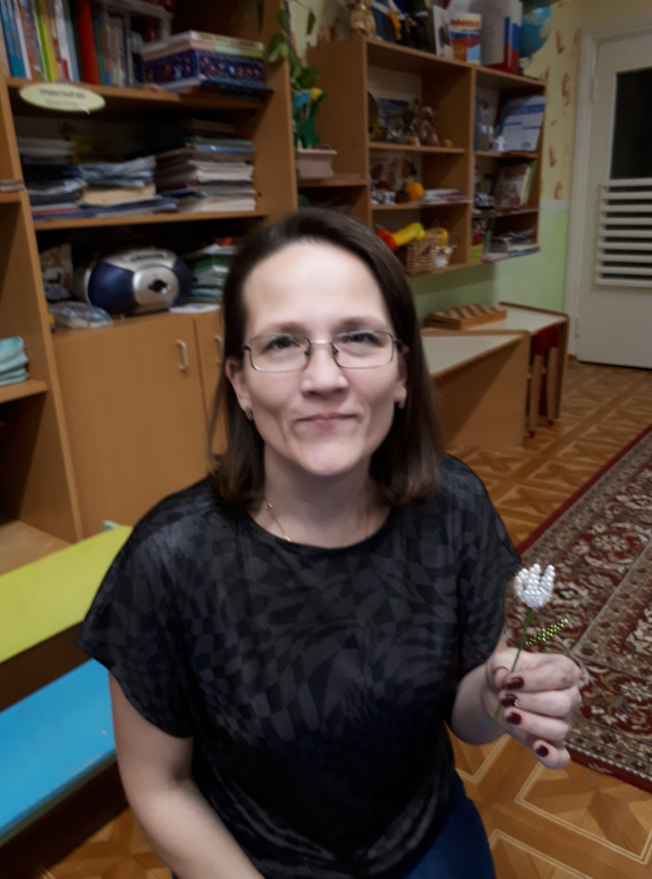
Наши ребята рисовали, а мамы им позировали.

Slide 12
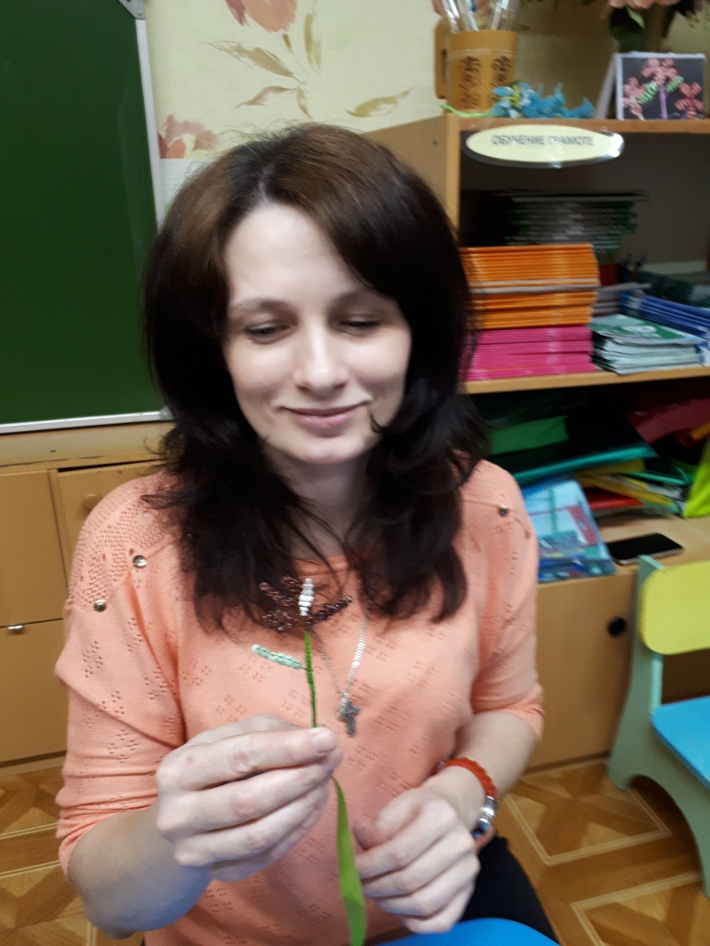
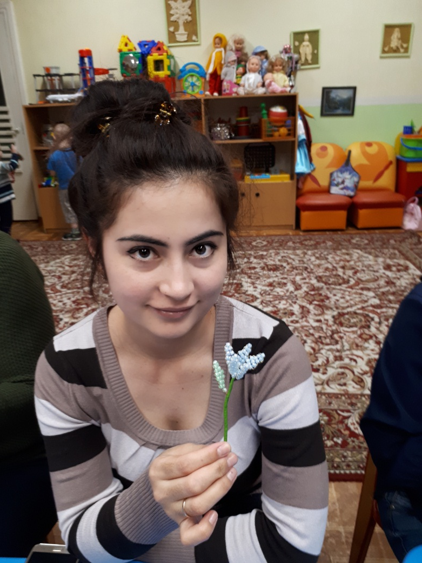

Slide 13
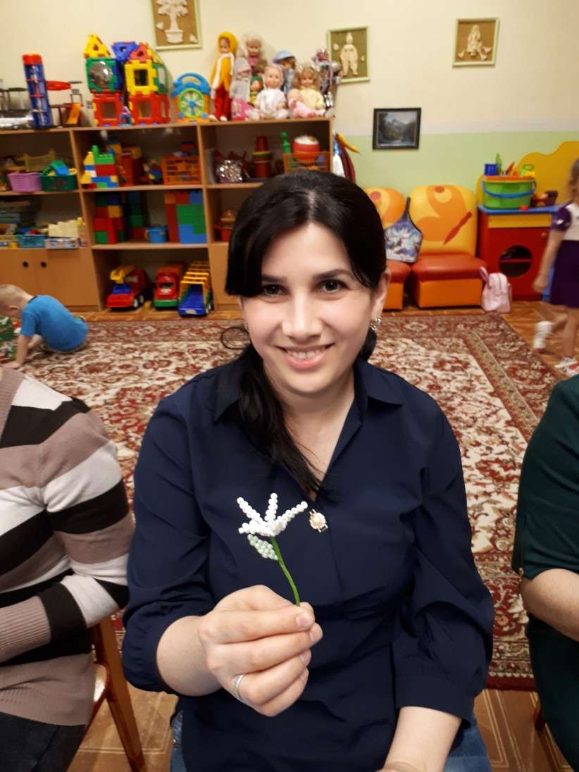
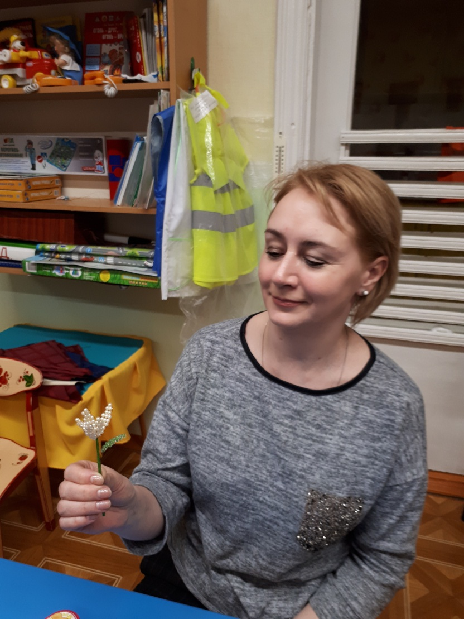

Slide 14
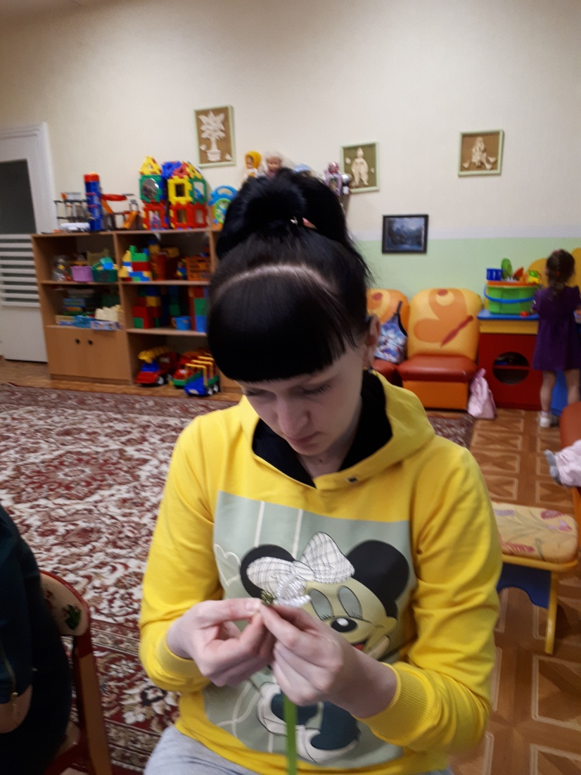
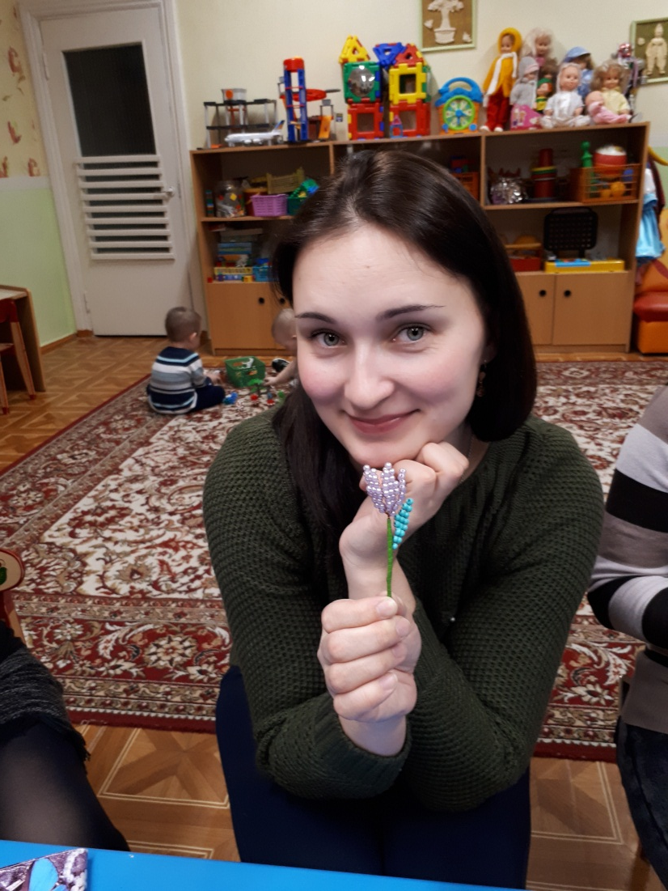

Slide 15
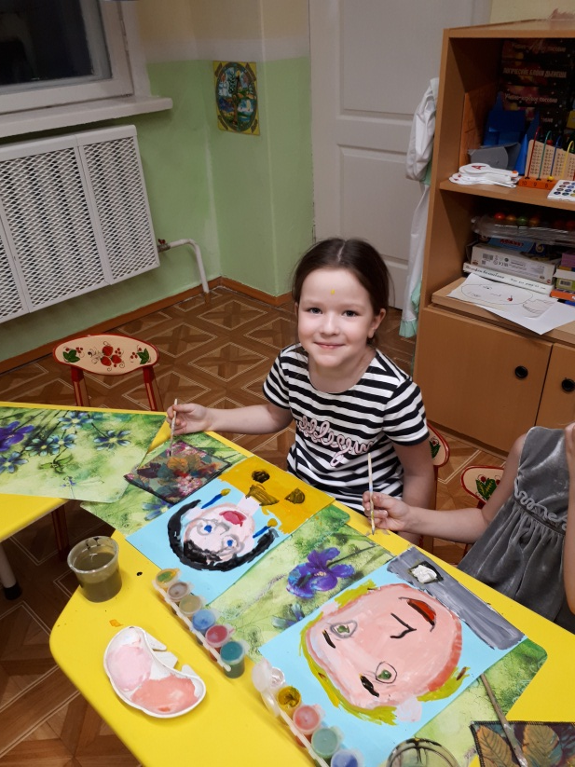
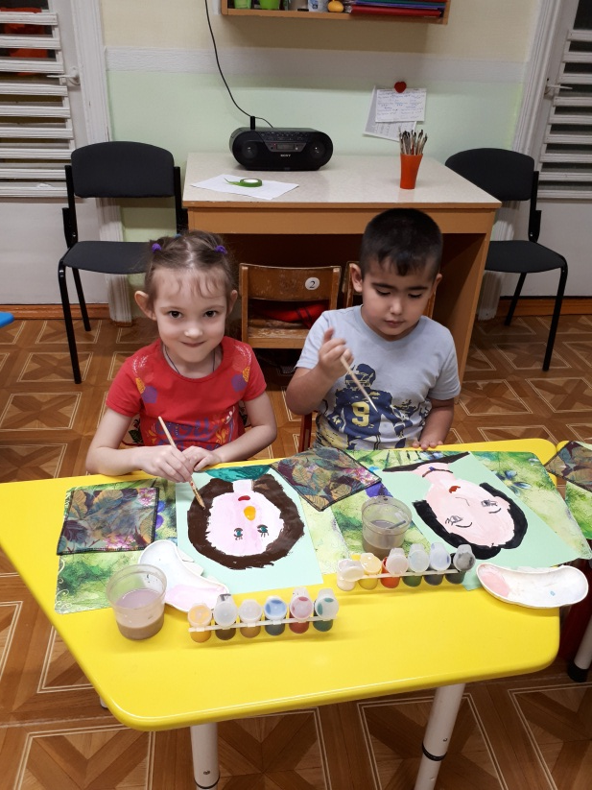
Портреты мам получились просто восхитительные

Slide 16
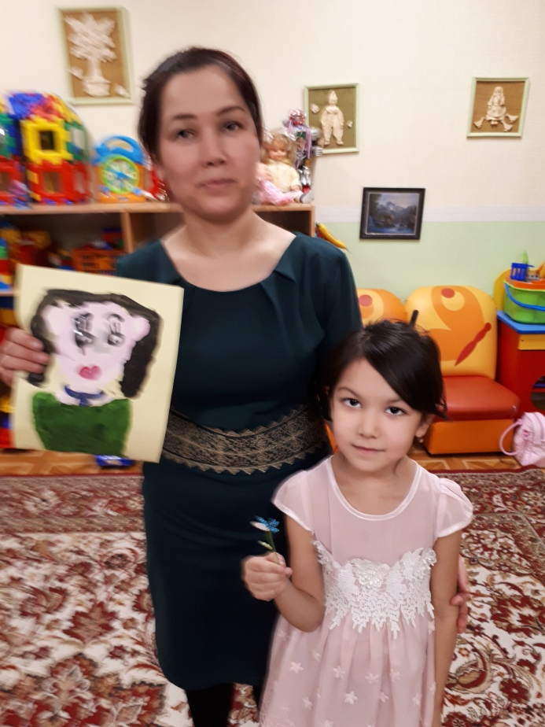

Slide 17
В заключении Дети подарили нарисованные портреты своим мамам, а мамы в свою очередь подснежники своим любимым детям.

Slide 18
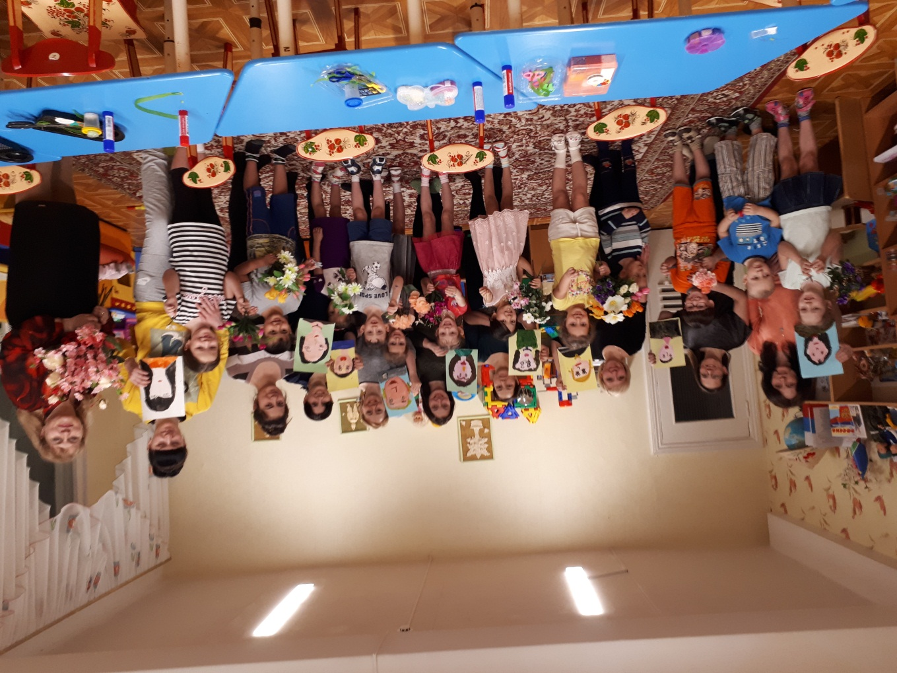
Фото на память.

Slide 19
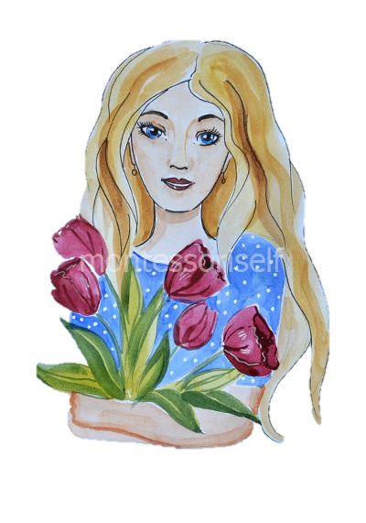
Спасибо за внимание!

